Slide 1
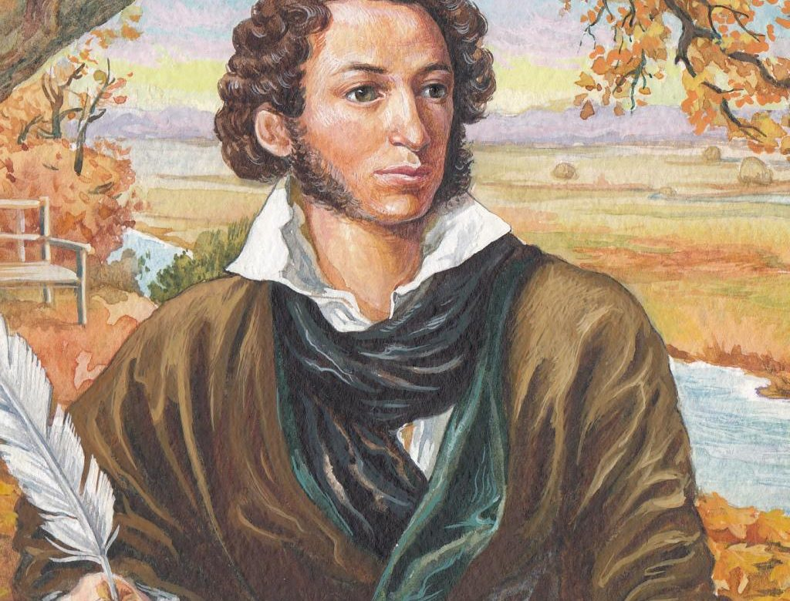
Роман А.С.Пушкина Евгений Онегин»– «энциклопедия русской жизни» (В.Г.Белинский)

Slide 2
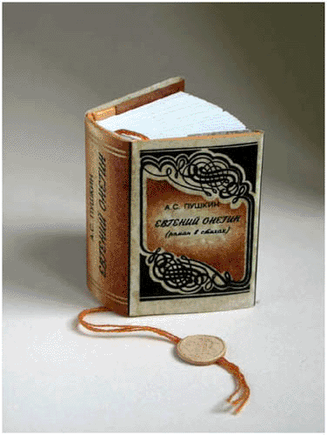
Создавался более 7 лет: с мая 1823 года по сентябрь 1830 г. Пушкин работал над романом до последних дней своей жизни. Последний авторский вариант романа был напечатан в 1837 году. С «Евгения Онегина» начинается история русского реалистического романа.
А.С.Пушкин. ЕвгенийОнегин.
(Первое издание)

Slide 3
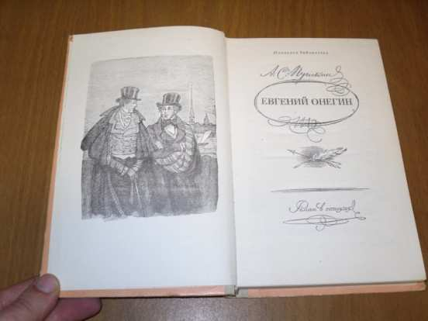
РОМАН (франц. roman), литературный жанр, эпическое произведение большой формы, в котором повествование сосредоточено на судьбах отдельной личности в ее отношении к окружающему миру, на становлении, развитии ее характера и самосознания.
Реализм – литературное направление, стремящееся широко, многосторонне, правдиво отражать реальную жизнь. Изображение типических характеров в типических обстоятельствах.

Slide 4
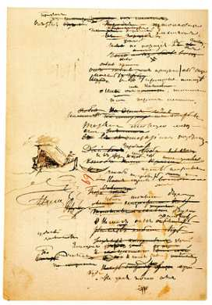
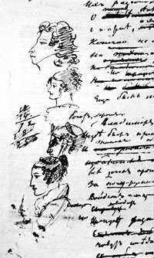
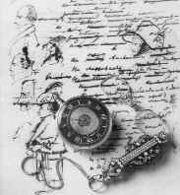
Жанр – роман в стихах, то есть лиро-эпическое произведение, где автор свободно переходит от повествования к лирическим отступлениям. В романе две сюжетные линии: Онегин – Татьяна и Онегин – Ленский.

Slide 5
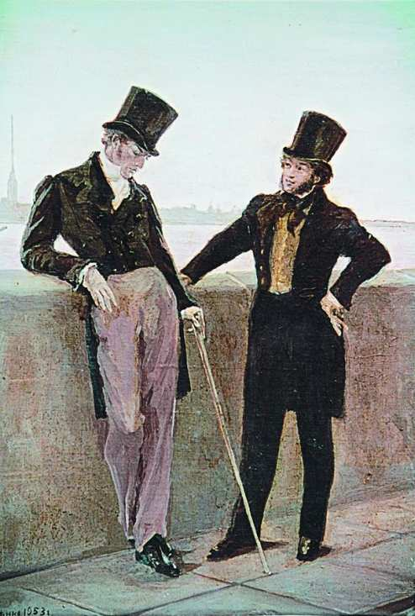
Композиция сюжета:
Глава 1 – развёрнутая
экспозиция
Глава 2 – завязка второй
сюжетной линии (знакомство
Онегина с Ленским)
Глава 3 – завязка первой
сюжетной линии (знакомство
Онегина с Татьяной)
Глава 6 – дуэль (кульминация и
развязка второй линии)
Глава 8 – развязка первой линии

Slide 6
Сюжет
ООоОнегинООоОоооо
Лл
Онегин - Татьяна
Ленский - Ольга
Служит для развития не развивается, помогает
основного конфликта романа Татьяне понять Онегина
Главное действующее лицо – повествователь

Slide 7
Сюжетные линии
Онегин и Татьяна:
Знакомство с Татьяной,
Разговор с няней,
Письмо Татьяны к Онегину,
Объяснение в саду,
Сон Татьяны. Именины,
Посещение дома Онегина,
Отъезд в Москву,
Встреча на балу в Петербурге через 2 года,
Письмо к Татьяне (объяснение),
Вечер у Татьяны,
Онегин и Ленский:
Знакомство в деревне,
Разговор после вечера у Лариных,
Визит Ленского к Онегину,
Именины Татьяны,
Дуэль (Ленский погибает).

Slide 8
Жизнь Онегина в Петербурге была полна любовными интригами и светскими забавами, но теперь ему предстоит скука в деревне. По прибытии оказывается, что дядя умер, а Евгений стал его наследником. Онегин поселяется в деревне, и вскоре им действительно овладевает хандра.
Соседом Онегина оказывается приехавший из Германии восемнадцатилетний Владимир Ленский, поэт-романтик. Ленский и Онегин сходятся. Ленский влюблен в Ольгу Ларину, дочь помещика. На всегда весёлую Ольгу не похожа её задумчивая сестра Татьяна. Встретив Онегина, Татьяна влюбляется в него и пишет ему письмо. Однако Онегин отвергает её: он не ищет спокойной семейной жизни. Ленский и Онегин приглашены к Лариным. Онегин не рад этому приглашению, но Ленский уговаривает его поехать.
На обеде у Лариных Онегин, дабы заставить Ленского ревновать, неожиданно начинает ухаживать за Ольгой. Ленский вызывает его на дуэль. Поединок заканчивается смертью Ленского, и Онегин уезжает из деревни.
Через два года он появляется в Петербурге и встречает Татьяну. Она важная дама, жена князя. Онегин воспылал к ней любовью, но на этот раз был отвергнут уже он, несмотря на то, что Татьяна так же любит его, но хочет остаться верной мужу.

Slide 9
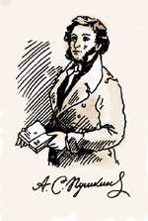
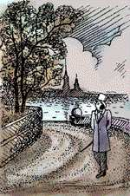
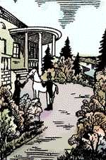
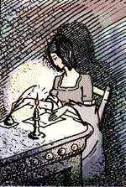
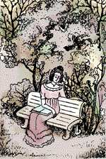
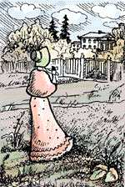
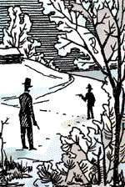
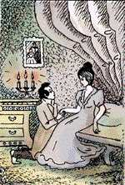

Slide 10
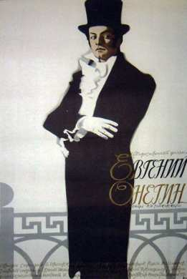
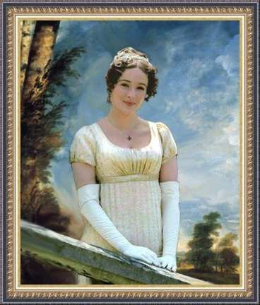
Система образов романа.

Slide 11
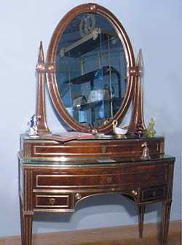
Евгений Онегин — прототип Пётр Чаадаев, друг Пушкина, назван самим Пушкиным в первой главе. История Онегина напоминает жизнь Чаадаева. Важное влияние на образ Онегина оказал Лорд Байрон и его «Байроновские Герои», Дон Жуан и Чайлд Гарольд, которые также не раз упоминаются самим Пушкиным.
Татьяна Ларина — прототип Авдотья (Дуня) Норова, подруга Чаадаева. Сама Дуня упоминается во второй главе, а в конце последней главы Пушкин выражает свою скорбь по поводу её безвременной кончины. Из-за гибели Дуни в конце романа прототипом княгини, созревшей и преображённой Татьяны, выступает Анна Керн, возлюбленная Пушкина. Она же, Анна Керн, была прототипом Анны Карениной. Хотя внешность Анны Карениной Лев Толстой списал со старшей дочери Пушкина, Марии Гартунг, но имя и история очень близка к Анне Керн. Так, через историю Анны Керн, роман Толстого «Анна Каренина» является продолжением романа «Евгений Онеги

Slide 12
Ольга Ларина, её сестра — обобщённый образ типичной героини популярного романа; красивый внешне, но лишённый глубокого содержания.
Владимир Ленский — сам Пушкин или скорее его идеализированный образ. Влияние на этот образ оказал также немецкий студент Карл Занд, которому Пушкин посвятил стихотворение «Кинжал».
няня Татьяны — вероятный прототип — Яковлева Арина Родионовна, няня Пушкина.
Не названный в романе муж Татьяны Лариной, «важный генерал», генерал Керн, муж Анны Керн.

Slide 13
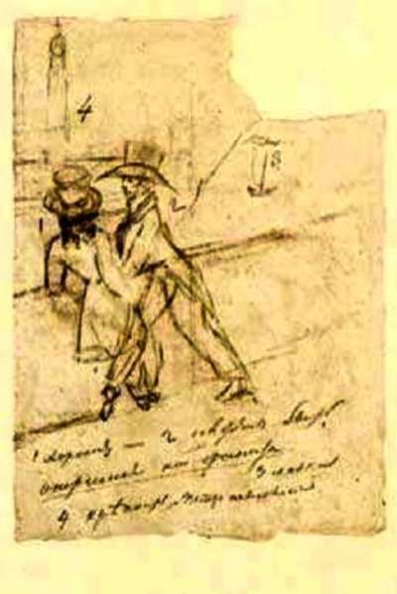
Автограф Пушкина — автопортрет с Онегиным на набережной Невы
Автор произведения — сам Пушкин. Он постоянно вмешивается в ход повествования, напоминает о себе («Но вреден север для меня»), водит дружбу с Онегиным («Условий света свергнув бремя, как он отстав от суеты, с ним подружился я в то время, мне нравились его черты»), в своих лирических отступлениях делится с читателями своими размышлениями о самых разных жизненных вопросах, высказывает свою мировоззренческую позицию. Автор в некоторых местах нарушает ход повествования и вводит в текст метатекстовые элементы («Читатель ждёт уж рифмы „розы“ — на, вот, возьми её скорей»). Пушкин даже изобразил себя рядом с Онегиным на берегу Невы (см. изображение) и хотел поместить этот и ряд других рисунков в качестве иллюстрации к роману в стихах, но не удалось найти общий язык с издателями журнала «Невский альманах». Сам Пушкин отозвался на это несколькими ироничными эпиграммами.

Slide 14
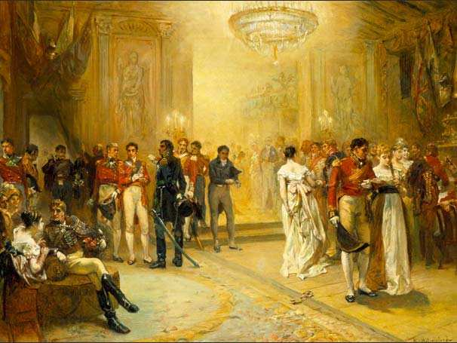

Slide 15
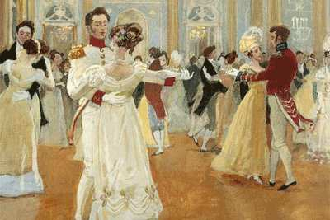

Slide 16
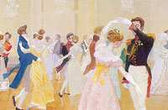

Slide 17
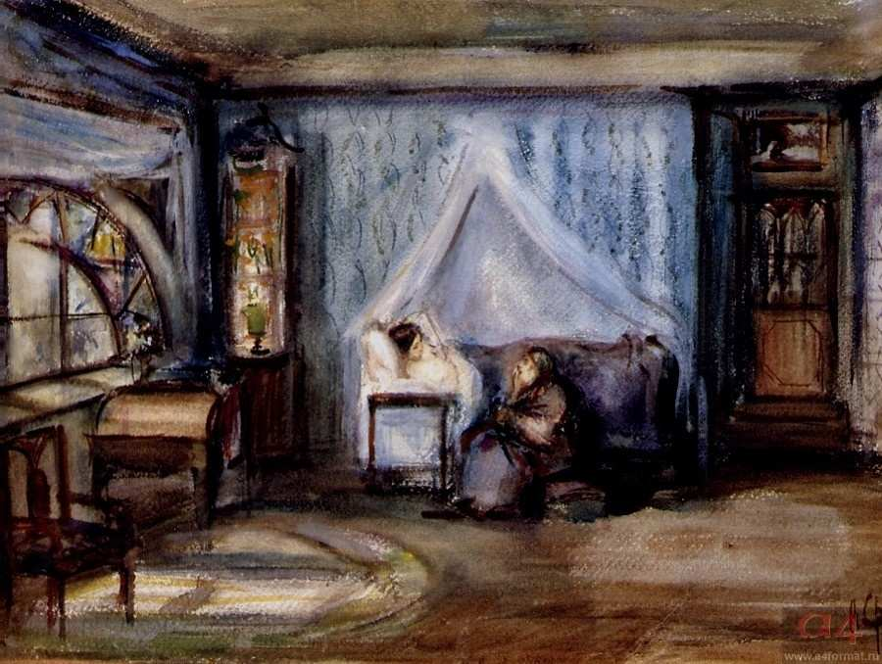

Slide 18
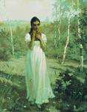
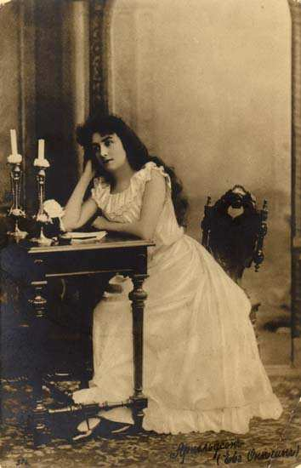

Slide 19
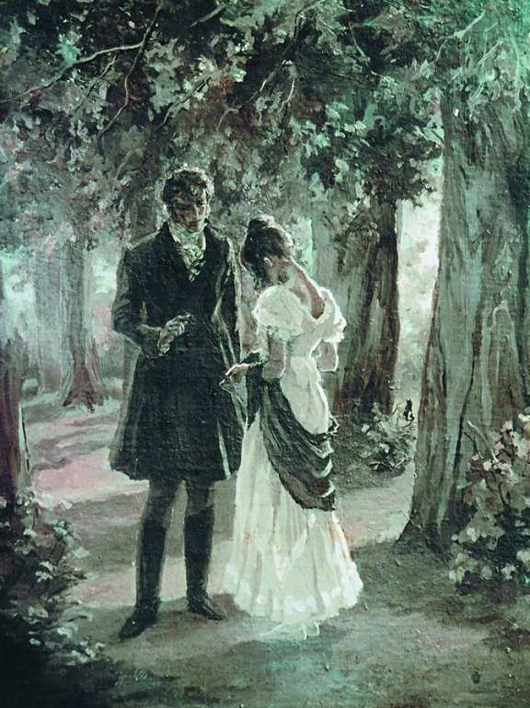

Slide 20
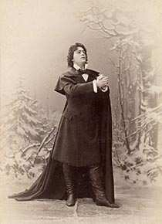

Slide 21
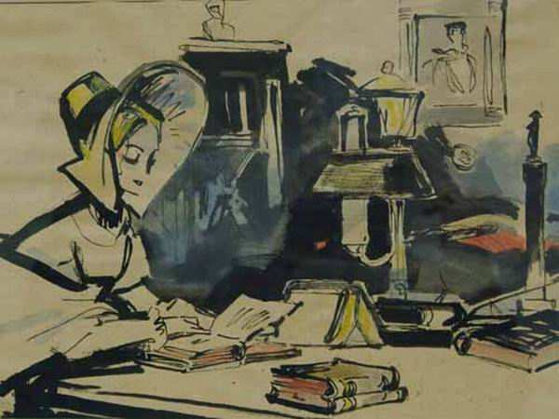

Slide 22
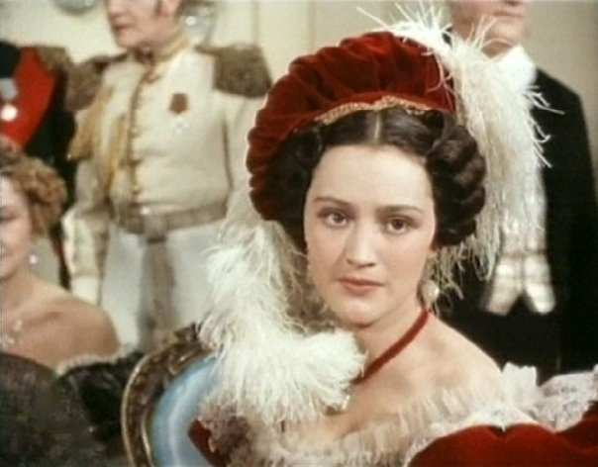

Slide 23
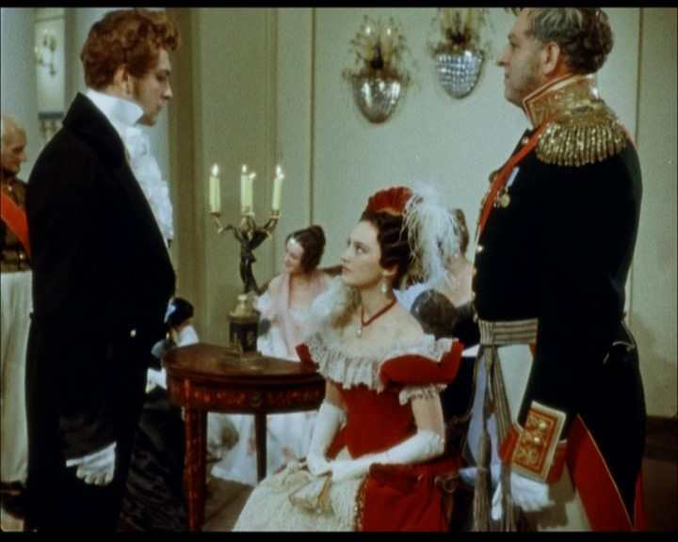

Slide 24
